Slide 1
Внеклассное мероприятие во 2 классе
«Наши проекты. Пишем письмо Деду Морозу»

Slide 2
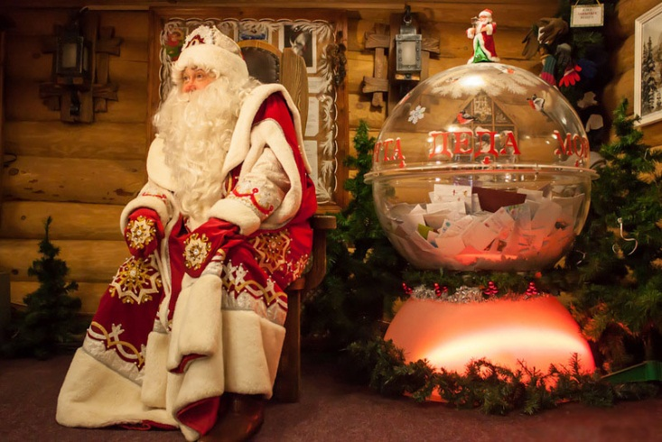
Где живет Дедушка Мороз?

Slide 3
Великий Устюг – родина Деда Мороза

Slide 4
Расположение на карте поселка Дедушки Мороза

Slide 5
Ворота в резиденцию Деда Мороза

Slide 6
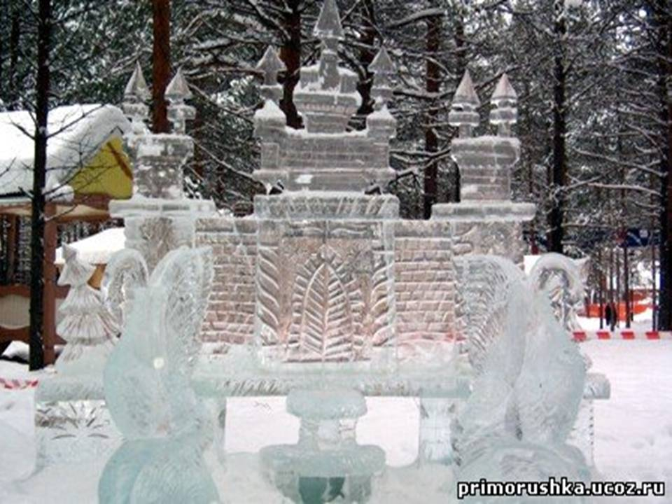
Большой гостеприимный дом Дедушки Мороза

Slide 7
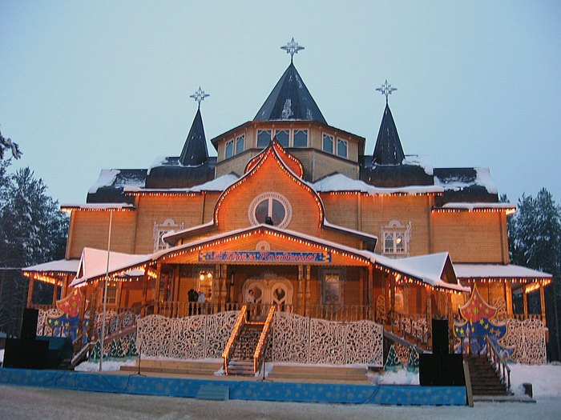
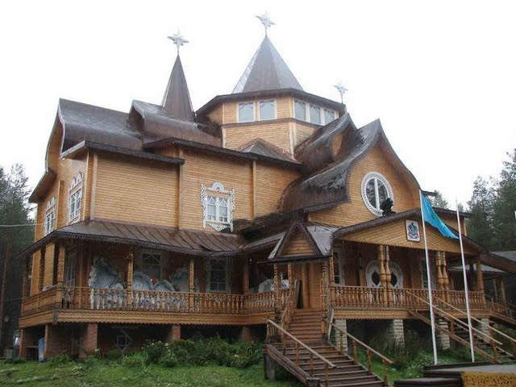
Дом Дедушки Мороза

Slide 8
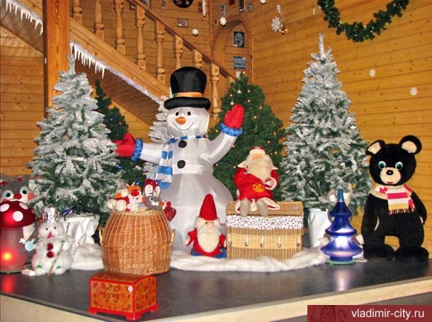
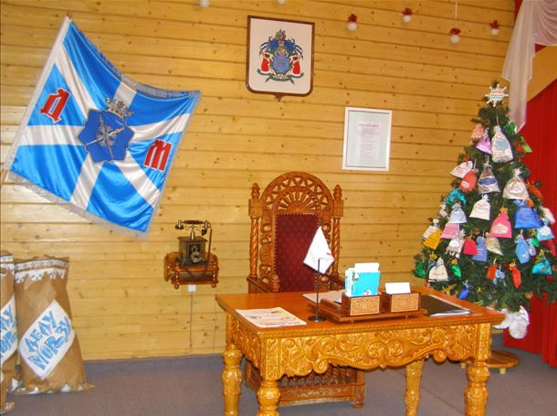
В доме ровно 12 комнат

Slide 9
Тронный зал

Slide 10
Тронный зал

Slide 11
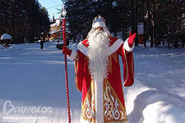
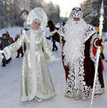
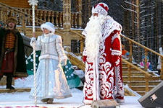
Костюмы Деда Мороза

Slide 12
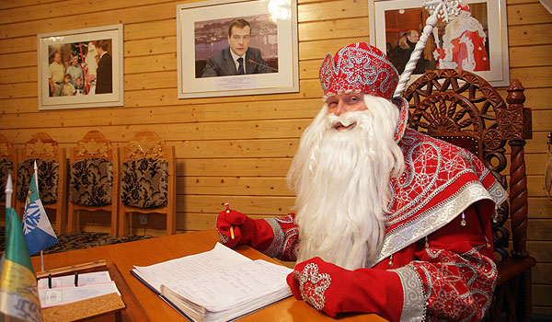
Кабинет Деда Мороза

Slide 13
Спальня Деда Мороза

Slide 14
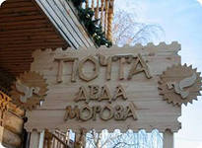
Почта Дедушки Мороза

Slide 15
Теперь мы знаем адрес Деда Мороза

Slide 16
Спасибо за внимание.

